Slide 1
EL TRANSISTOR

Slide 2
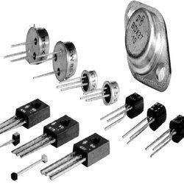
¿QUÉ ES?
Un transistor es un dispositivo que regula el flujo de corriente o de tensión actuando como un interruptor o amplificador para señales electrónicas.
Es un componente electrónico formado por materiales semiconductores, de uso muy habitual, pues lo encontramos presente en cualquiera de los aparatos de uso cotidiano como las radios, alarmas, automóviles, ordenadores, etc.

Slide 3
¿CÓMO FUNCIONA?
Un transistor es un componente que tiene, básicamente, dos funciones: - 1. Deja pasar o corta señales eléctricas a partir de una pequeña señal de mando. Como Interruptor. Abre o cierra para cortar o dejar pasar la corriente por el circuito. - 2. Funciona como un elemento Amplificador de señales. Le llega una señal pequeña que se convierte en una grande. Pero el Transistor también puede cumplir funciones de amplificador, oscilador, conmutador o rectificador. Funcionamiento del Transistor
Un transistor puede tener 3 estados posibles en su trabajo dentro de un circuito: - En activa : deja pasar mas o menos corriente (corriente variable). - En corte: no deja pasar la corriente (corriente cero). - En saturación: deja pasar toda la corriente (corriente máxima).

Slide 4
APLICACIONES
A los transistores se lo puede montar en emisor común (EC), base común (BC) o colector común (CC). Cada una de estas configuraciones posee ventajas y desventajas una respecto de las otras, siendo la de emisor común la mas recurrida a la vez que es la de mejor respuesta en la mayor parte de las aplicaciones. Cada configuración obtiene diferentes coeficientes de ganancia en tensión (GV), así como diferentes impedancias tanto de entrada como de salida. Es la aplicación práctica mas importante para la que se usan los transistores.

Slide 5
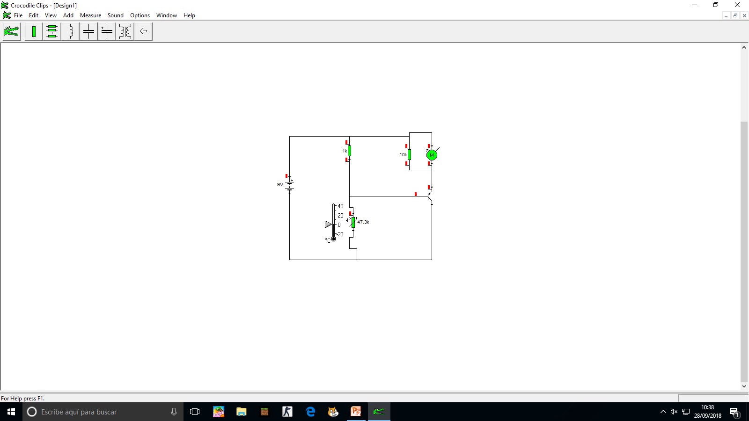
EJEMPLO EN CROCODILE

